Slide 1
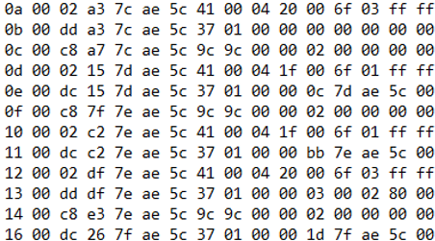

Raw SEL Data
Parsed SEL Data

